Slide 1
Saborify
Por: Rodrigo Gajardo Blanco

Slide 2
Que es Saborify
Saborify es una aplicación web orientada a la gestión eficiente de pedidos y menús en un servicio de catering o restaurante. Su objetivo principal es digitalizar el proceso de pedidos, facilitar la interacción entre clientes y personal, y garantizar un seguimiento claro de alérgenos y artículos en el menú.
La plataforma está dividida en dos partes:
Un frontend desarrollado con Angular, intuitivo y accesible desde cualquier dispositivo.
Un backend en Spring Boot (Java), robusto y seguro, que gestiona la lógica del negocio, la base de datos y la autenticación.
Saborify busca ofrecer una solución moderna, sencilla y funcional para mejorar la experiencia tanto de los usuarios como del personal que gestiona los pedidos.

Slide 3
Objetivo de la aplicacion
El principal objetivo de Saborify es ofrecer una herramienta digital que optimice la gestión de pedidos, menús y clientes en un servicio de catering o restaurante. La aplicación busca:
Agilizar el proceso de realización y seguimiento de pedidos por parte de los clientes.
Facilitar al personal la gestión de artículos del menú, incluyendo descripciones, precios e información sobre alérgenos.
Permitir una asignación clara de tareas al personal, como cocineros o repartidores.
Garantizar una experiencia de usuario cómoda, rápida y segura mediante el uso de tecnologías modernas.
Centralizar toda la información relevante en un único sistema accesible y confiable.
Con ello, se pretende digitalizar completamente el flujo de trabajo, mejorar la atención al cliente y aumentar la eficiencia operativa.

Slide 4
Tecnologías usadas
Para el desarrollo de Saborify se han empleado diversas tecnologías modernas, tanto en el lado del cliente como en el del servidor, garantizando así un sistema robusto, escalable y eficiente.
🔹 Frontend
Angular: Framework para el desarrollo de interfaces web dinámicas y reactivas.
HTML / CSS / TypeScript: Lenguajes base para la estructura, estilo y lógica del cliente.
🔹 Backend
Java: Entorno de ejecución para el desarrollo del servidor.
Spring: Framework minimalista para la creación de APIs RESTful.
🔹 Base de Datos
H2: Sistema de gestión de bases de datos relacional para almacenar toda la información del sistema.
Estas tecnologías han permitido construir una solución moderna, mantenible y fácil de escalar.

Slide 5
Esquema del sistema
El sistema de Saborify está dividido en tres capas principales:
Frontend (Angular): Es la interfaz visual que utiliza el cliente. A través del navegador, los usuarios pueden registrarse, realizar pedidos, ver menús y consultar el estado de sus pedidos. Angular se conecta mediante peticiones HTTP al backend.
Backend (Spring Boot): Es el núcleo de la lógica del sistema. Se encarga de procesar las solicitudes, acceder a la base de datos y devolver las respuestas adecuadas. Implementa APIs REST que permiten la comunicación entre el frontend y la base de datos.
Base de datos (H2): Almacena toda la información del sistema: usuarios, pedidos, artículos del menú, alérgenos, personal, etc. El backend accede a esta base de datos mediante JPA/Hibernate para guardar o recuperar los datos necesarios.
Comunicación del sistema:
El frontend se comunica con el backend mediante peticiones HTTP (API REST).
El backend consulta y modifica datos en la base de datos.
Toda esta arquitectura se ejecuta de forma local durante el desarrollo, y está preparada para su despliegue futuro en un servidor de producción.

Slide 6
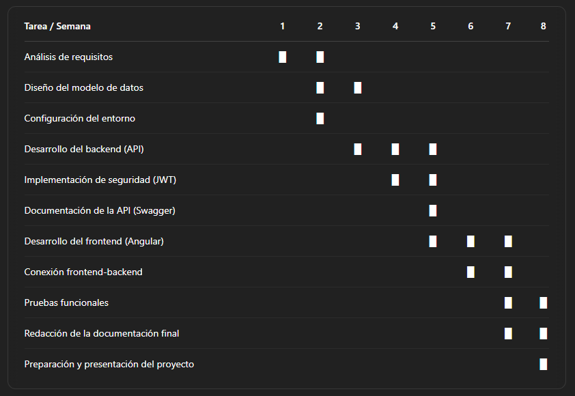
Desarollo

Slide 7
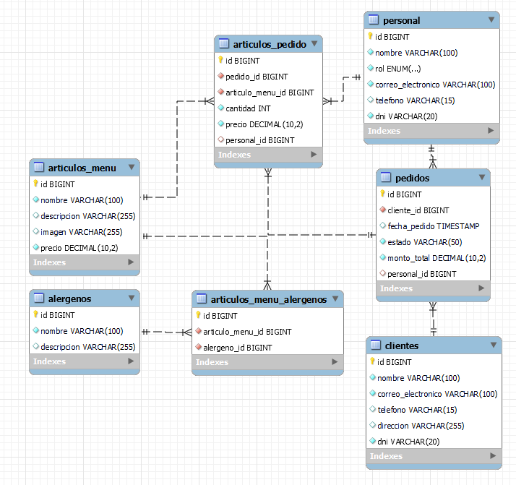
Base de Datos

Slide 8
Backend
El backend de Saborify ha sido desarrollado utilizando Spring Boot, un framework de Java que permite crear aplicaciones web robustas y escalables de manera eficiente.
Características principales:
Framework: Spring Boot, que facilita la configuración y desarrollo rápido de aplicaciones Java basadas en Spring.
Arquitectura RESTful: Proporciona una API bien estructurada que permite la comunicación entre el frontend y la base de datos mediante endpoints HTTP.
Gestión de datos: Utiliza Spring Data JPA para el acceso y manipulación de datos en una base de datos relacional H2.
Entidades clave: Manejo de entidades como clientes, personal, pedidos, artículos del menú, alérgenos y relaciones entre ellas.
Documentación: Integración de herramientas como Swagger para documentar y probar la API desde el navegador.
Este backend es el núcleo lógico de la aplicación, garantizando un procesamiento eficaz, seguro y coherente de toda la información.

Slide 9
Frontend
El frontend de Saborify ha sido desarrollado utilizando el framework Angular, lo que permite construir una interfaz moderna, dinámica y responsiva para ofrecer una experiencia de usuario fluida e intuitiva.
Características principales:
Framework utilizado: Angular, que facilita la creación de aplicaciones SPA (Single Page Applications) con una estructura modular y mantenible.
Interfaz de usuario: Desarrollo de vistas reactivas para mostrar información sobre el menú, pedidos, clientes, personal y alérgenos.
Consumo de API REST: Comunicación fluida con el backend mediante llamadas HTTP para gestionar datos en tiempo real.
Gestión de rutas: Navegación estructurada con rutas protegidas y manejo de estados mediante servicios de autenticación.
Diseño adaptativo: Interfaz responsiva que se adapta a distintos tamaños de pantalla (móvil, tablet, escritorio).
El frontend actúa como el puente visual entre el usuario y el sistema, permitiendo una gestión cómoda y clara de todas las funcionalidades.

Slide 10
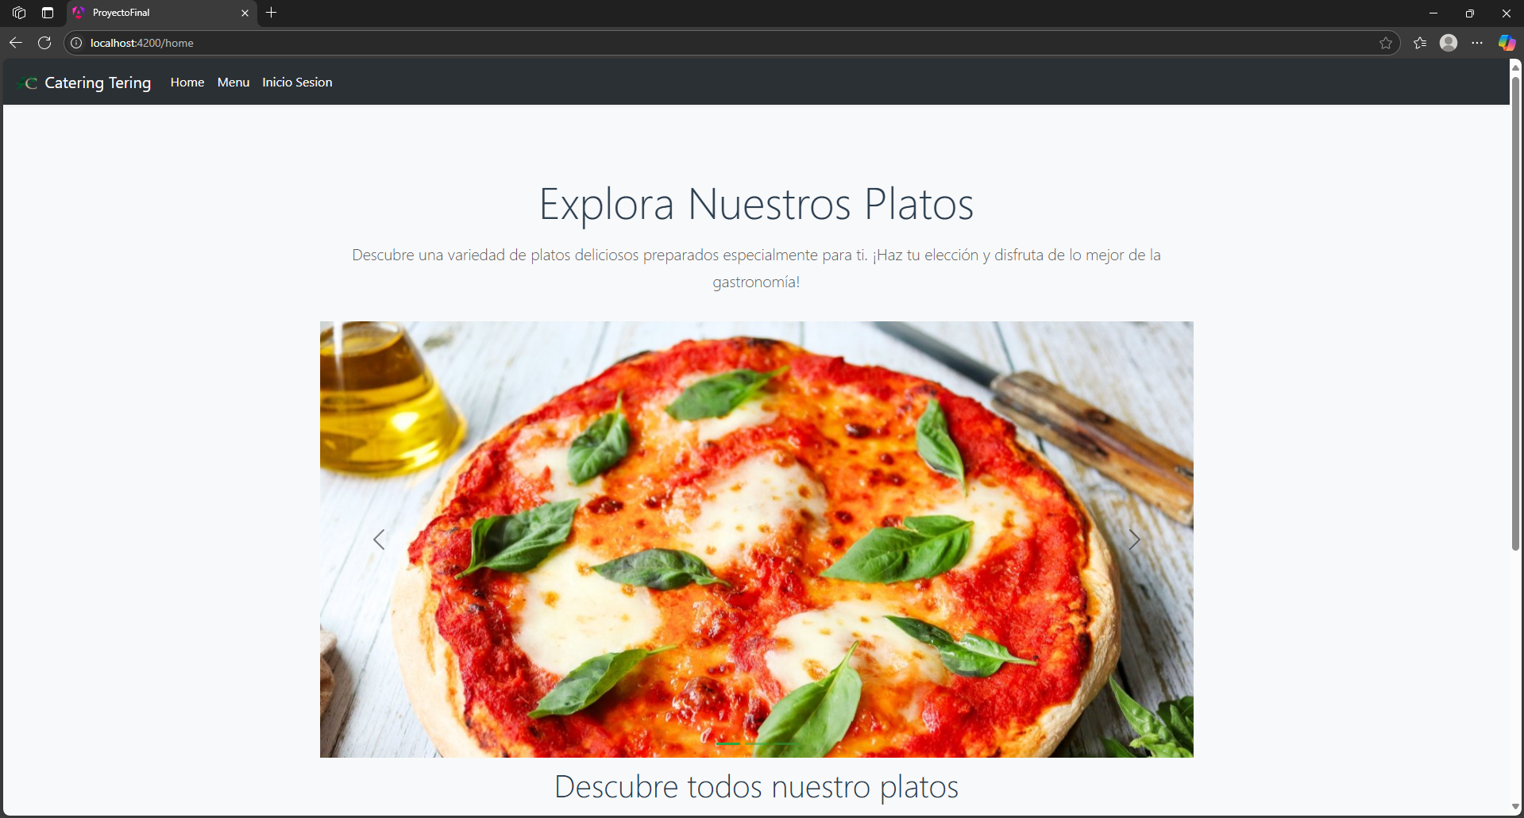
Frontend

Slide 11
Dificultades encontradas
Durante el desarrollo del proyecto Saborify, surgieron diversos retos que pusieron a prueba la planificación y la capacidad de resolución:
Subida de imágenes: Implementar correctamente la funcionalidad para cargar y almacenar imágenes en el servidor fue una de las partes más complejas, especialmente en lo referente al tratamiento multipart y la validación de formatos.
Despliegue del proyecto en producción: Poner en marcha el sistema completo en un entorno de producción requirió configurar adecuadamente los servidores, entornos, variables y asegurar la conexión entre frontend, backend y base de datos.
Comunicación entre frontend y backend: Asegurar que todas las peticiones funcionaran correctamente y manejar los errores HTTP de forma adecuada exigió atención al detalle en la gestión de rutas, CORS y serialización de datos.
Integración de herramientas externas: Fue necesario configurar correctamente múltiples herramientas (Spring Boot, Angular, Swagger, H2, etc.), lo cual supuso una curva de aprendizaje adicional.
Estas dificultades permitieron adquirir una comprensión más profunda de los procesos implicados en el desarrollo completo de una aplicación web moderna.

Slide 12
Funcionalidades no implementadas
A pesar de haber completado la mayor parte del desarrollo de Saborify, hubo dos funcionalidades clave que no llegaron a implementarse completamente debido a limitaciones de tiempo y complejidad técnica:
Subida de imágenes: Aunque estaba prevista la posibilidad de que los usuarios pudieran subir imágenes asociadas a los artículos del menú, esta funcionalidad no se finalizó. El manejo de archivos en el backend y su correcta integración con el frontend presentaron desafíos técnicos que no se pudieron resolver dentro del plazo.
Despliegue en entorno de producción: El proyecto no llegó a desplegarse en un servidor accesible públicamente. A pesar de tener el sistema funcional en local, la configuración de un entorno de producción estable, con servidor backend, frontend y base de datos funcionando en conjunto, no se logró completar.
Estas funcionalidades están documentadas y previstas como mejoras para futuras versiones del sistema.

